Slide 1
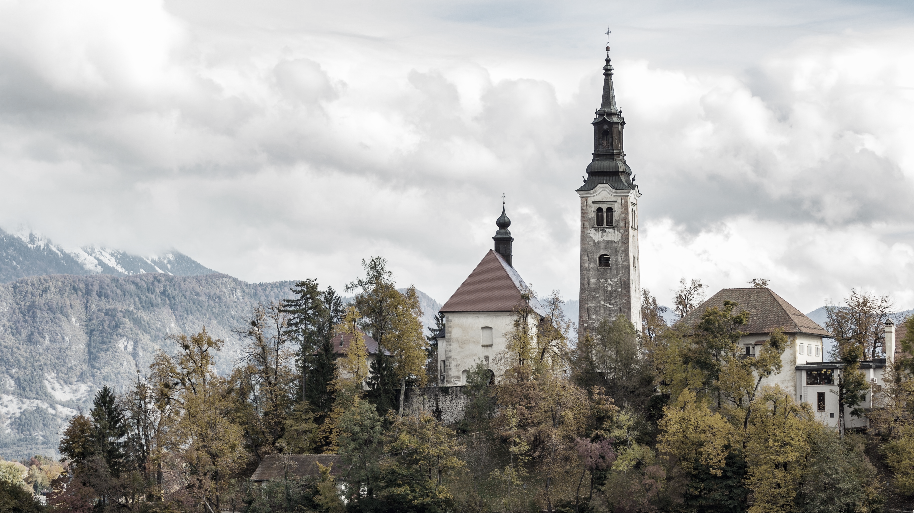


APOIO À MISSÃO NA IGREJA PRIMITIVA
Tudo começou com um espírito de abnegação.

Slide 2

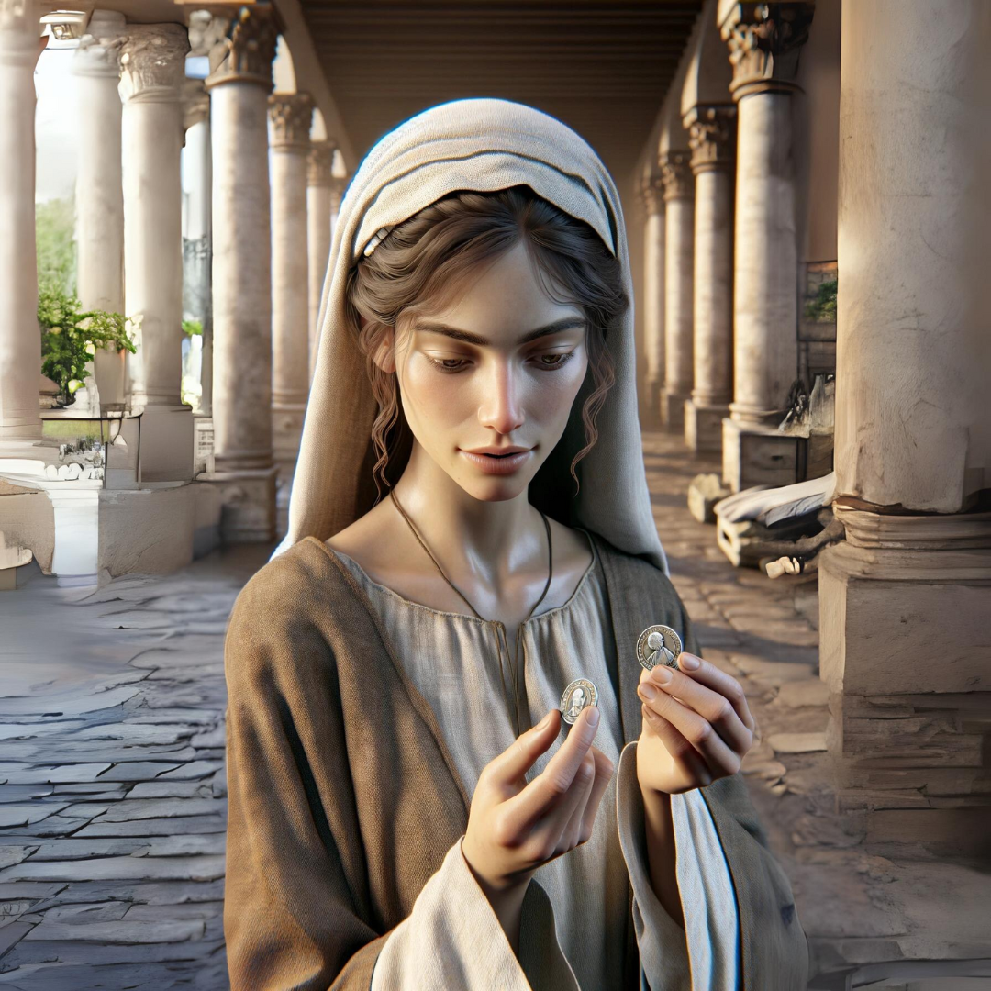
DAR ABUNDANTEMENTE
O perfeito exemplo de generosidade que Jesus mostrou a Seus discípulos foi o da viúva no templo.
Marcos 12:43

Slide 3

Temos alguma dúvida de que Deus proveu-lhes para as necessidades? Esse é o tipo de dependência que Jesus queria que Seus discípulos experimentassem.

Slide 4
“tinham tudo em comum. Vendiam suas propriedades e bens” Atos 2:44-45
Primeiro eles deram o coração ao Senhor. Esse é o modelo bíblico de mordomia radical!

Slide 5
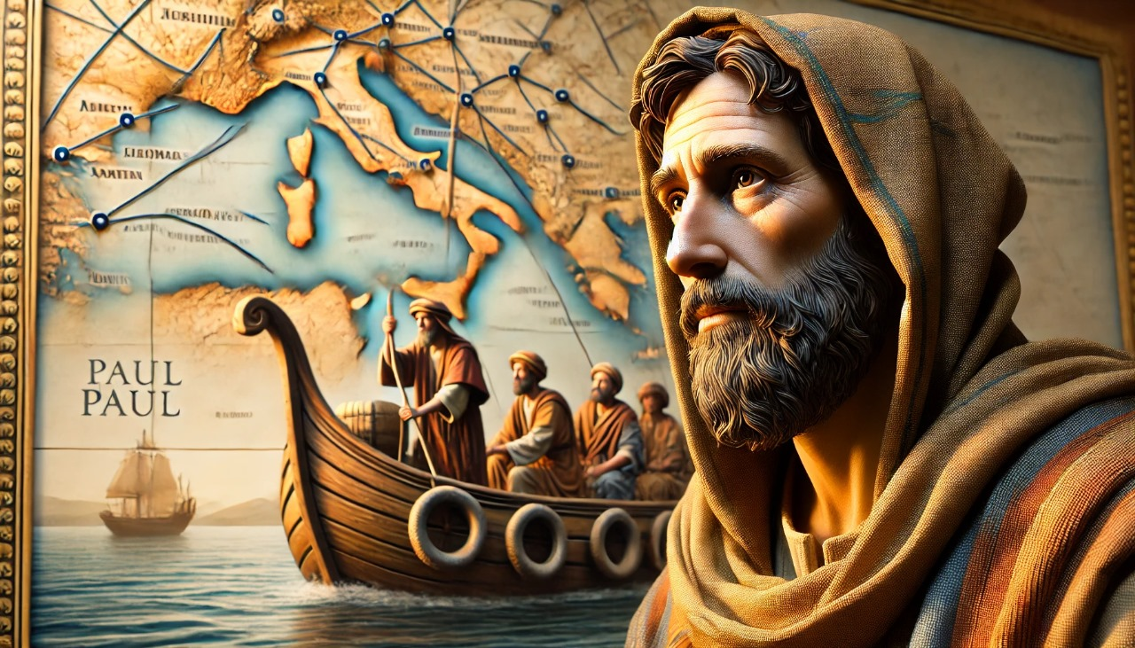
Os Dois Modelos de sustento da Missão
Missão patrocinada por aqueles que compunham o corpo de Cristo.
Missionário de sustento próprio

Slide 6
Em alguns países não é permitida a entrada de missionários “regulares” remunerados. Os missionários de sustento próprio, são assim necessários.

Slide 7
Os macedônios em sua “extrema pobreza” não apenas eles deram ofertas voluntárias “quanto podiam”, mas “até além do que podiam”.

Slide 8

COMO PODEMOS DAR ALÉM DE NOSSA CAPACIDADE?

